Slide 1
Massa’s van bouwstenen

Slide 2
Atoommassa

Slide 3
Atoommassa
olifant 3,5 ton

Slide 4
Atoommassa
olifant 3,5 ton
kip 1,5 kg

Slide 5
Atoommassa
olifant 3,5 ton
kip 1,5 kg
kolibrie 2,5 g

Slide 6
Atoommassa
olifant 3,5 ton
kip 1,5 kg
kolibrie 2,5 g
regendruppel 2 mg

Slide 7
Atoommassa
olifant 3,5 ton
kip 1,5 kg
kolibrie 2,5 g
regendruppel 2 mg
fruitvliegje 750 μg

Slide 8
Atoommassa
olifant 3,5 ton
kip 1,5 kg
kolibrie 2,5 g
regendruppel 2 mg
fruitvliegje 750 μg
cel mens 10 ng

Slide 9
Atoommassa
olifant 3,5 ton
kip 1,5 kg
kolibrie 2,5 g
regendruppel 2 mg
fruitvliegje 750 μg
cel mens 10 ng
zwavelatoom 32 u

Slide 10
Atoommassa
olifant 3,5 ton
kip 1,5 kg
kolibrie 2,5 g
regendruppel 2 mg
fruitvliegje 750 μg
cel mens 10 ng
zwavelatoom 32 u atomaire massa-eenheid

Slide 11
Atoommassa
olifant ton 10⁶ g
kip kg
kolibrie g
regendruppel mg
fruitvliegje μg
cel mens ng
zwavelatoom u

Slide 12
Atoommassa
olifant ton 10⁶ g
kip kg 10³ g
kolibrie g
regendruppel mg
fruitvliegje μg
cel mens ng
zwavelatoom u

Slide 13
Atoommassa
olifant ton 10⁶ g
kip kg 10³ g
kolibrie g
regendruppel mg 10⁻³ g
fruitvliegje μg
cel mens ng
zwavelatoom u

Slide 14
Atoommassa
olifant ton 10⁶ g
kip kg 10³ g
kolibrie g
regendruppel mg 10⁻³ g
fruitvliegje μg 10⁻⁶ g
cel mens ng
zwavelatoom u

Slide 15
Atoommassa
olifant ton 10⁶ g
kip kg 10³ g
kolibrie g
regendruppel mg 10⁻³ g
fruitvliegje μg 10⁻⁶ g
cel mens ng 10⁻⁹ g
zwavelatoom u

Slide 16
Atoommassa
olifant ton 10⁶ g
kip kg 10³ g
kolibrie g
regendruppel mg 10⁻³ g
fruitvliegje μg 10⁻⁶ g
cel mens ng 10⁻⁹ g
zwavelatoom u 1,66 10⁻²⁴ g

Slide 17
S

Slide 18
S
Een proton en een neutron hebben een massa van ongeveer 1 u.

Slide 19
S
Een proton en een neutron hebben een massa van ongeveer 1 u.
De massa van een elektron is ongeveer 2000 x kleiner.

Slide 20
S
Een proton en een neutron hebben een massa van ongeveer 1 u.
De massa van een elektron is ongeveer 2000 x kleiner.
De massa van een atoom wordt dus bepaald door de kern.

Slide 21
S Zwavel-isotopen notatie’s
S
elektronen: 16 e⁻ lading 1-
protonen: 16 p
neutronen: 18 n geen lading
elektronen: 16 e⁻ lading 1-
protonen: 16 p
neutronen: 16 n geen lading
elektronen: 16 e⁻ lading 1-
protonen: 16 p
neutronen: 17 n geen lading
elektronen: 16 e⁻ lading 1-
protonen: 16 p
neutronen: 20 n geen lading
S
elektronen: 16 e⁻ lading 1-
protonen: 16 p
neutronen: 18 n geen lading
elektronen: 16 e⁻ lading 1-
protonen: 16 p
neutronen: 16 n geen lading
elektronen: 16 e⁻ lading 1-
protonen: 16 p
neutronen: 17 n geen lading
elektronen: 16 e⁻ lading 1-
protonen: 16 p
neutronen: 20 n geen lading
massagetal 34 S-34 ³⁴ S
massagetal 34
₁₆
massagetal 32 S-32 ³² S
massagetal 32
₁₆
massagetal 33 S-33 ³³ S
₁₆
massagetal 36 S-36 ³⁴ S
₁₆

Slide 22
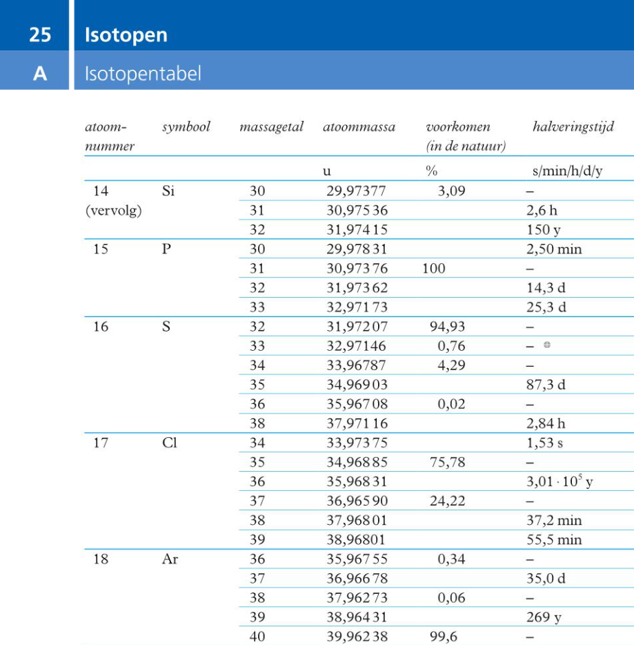

Slide 25
x
Gemiddelde atoommassa van zwavel is 32,06 u

Slide 26
x
X
X
X
X
+
3206 : 100 = 32,06

Slide 27
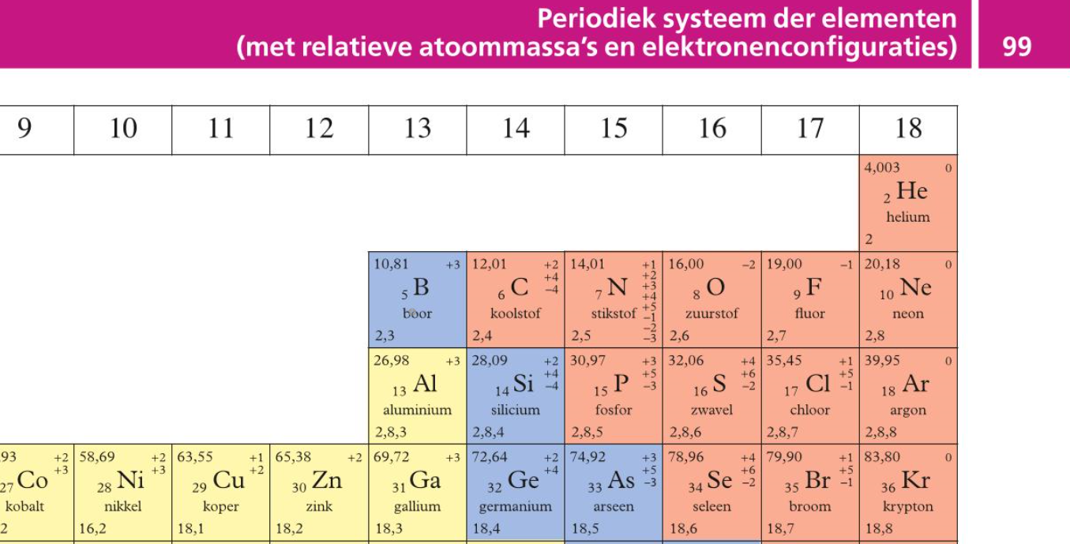

Slide 30
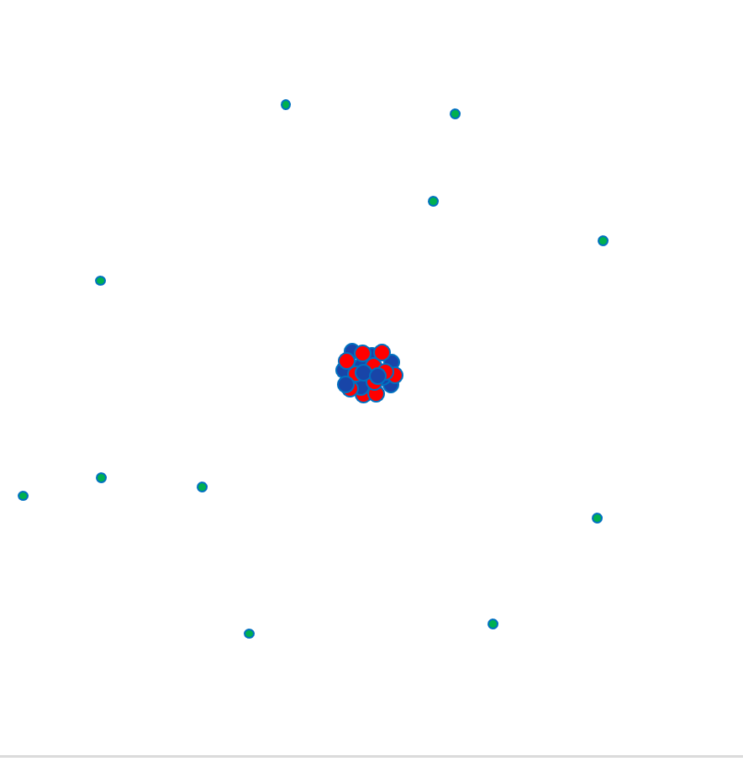
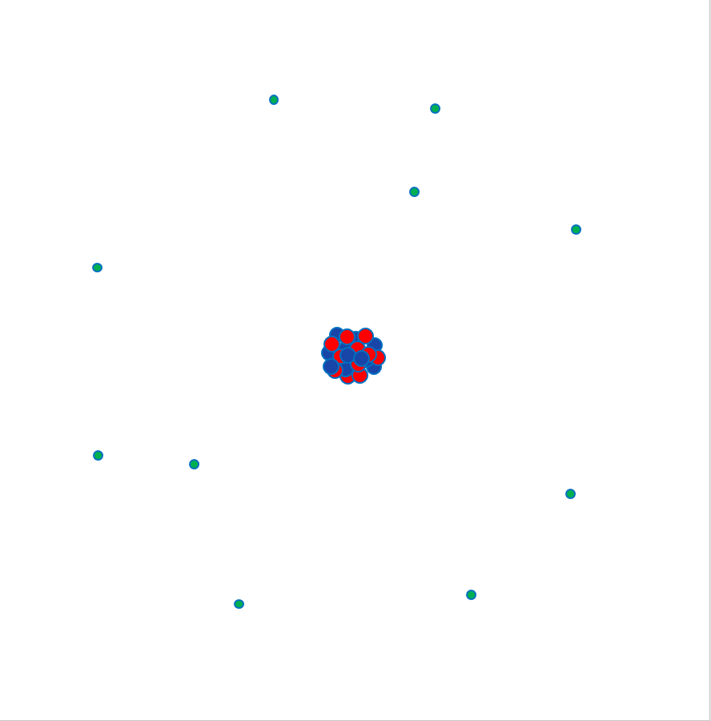
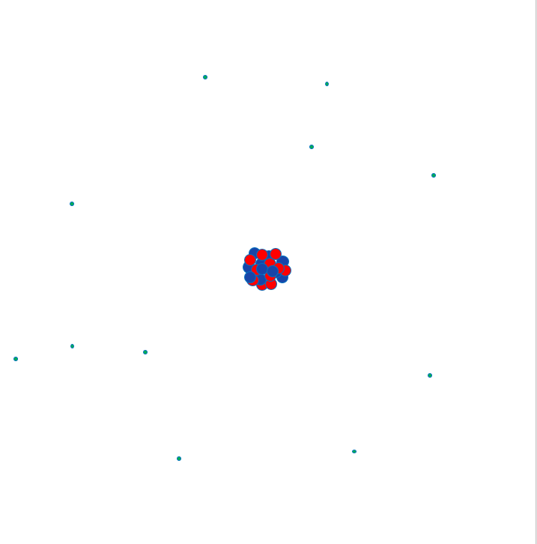
natrium-atoom natrium-ion

Slide 31
natrium-atoom natrium-ion
Een proton en een neutron hebben een massa van ongeveer 1 u.
De massa van een elektron is ongeveer 2000 x kleiner: ionmassa = atoommassa

Slide 32
natrium-atoom natrium-ion
Een proton en een neutron hebben een massa van ongeveer 1 u.
De massa van een elektron is ongeveer 2000 x kleiner: ionmassa = atoommassa

Slide 33
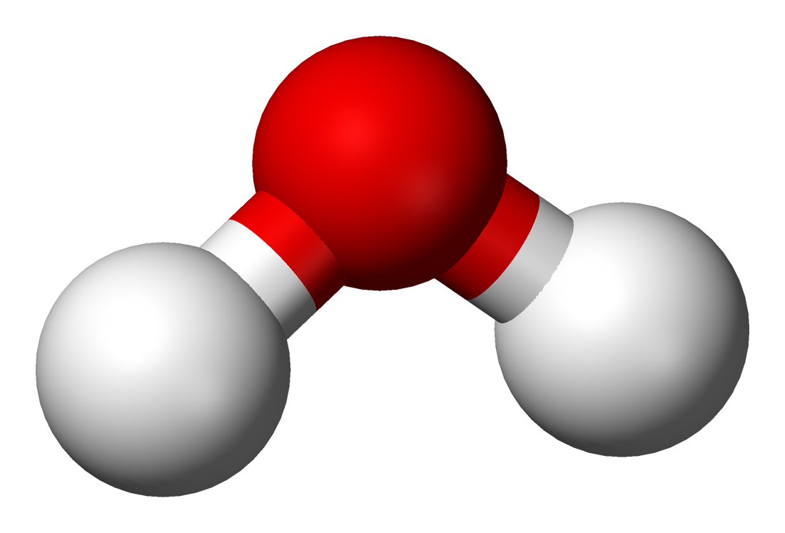
Molecuul

Slide 34
Molecuulmassa

Slide 35
Molecuulmassa: tel de atoommassa’s op.

Slide 36
Molecuulmassa: tel de atoommassa’s op.
2 x 1,008 = 2,016
1 x 16,00 = 16,00

Slide 37
Molecuulmassa: tel de atoommassa’s op.
2 x 1,008 = 2,016
1 x 16,00 = 16,00
= 18,016 u

Slide 38
Molecuulmassa: tel de atoommassa’s op.
2 x 1,008 = 2,016
1 x 16,00 = 16,00
= 18,016
Afronden op 2 cijfers achter de komma = 18,02 u

